Slide 1
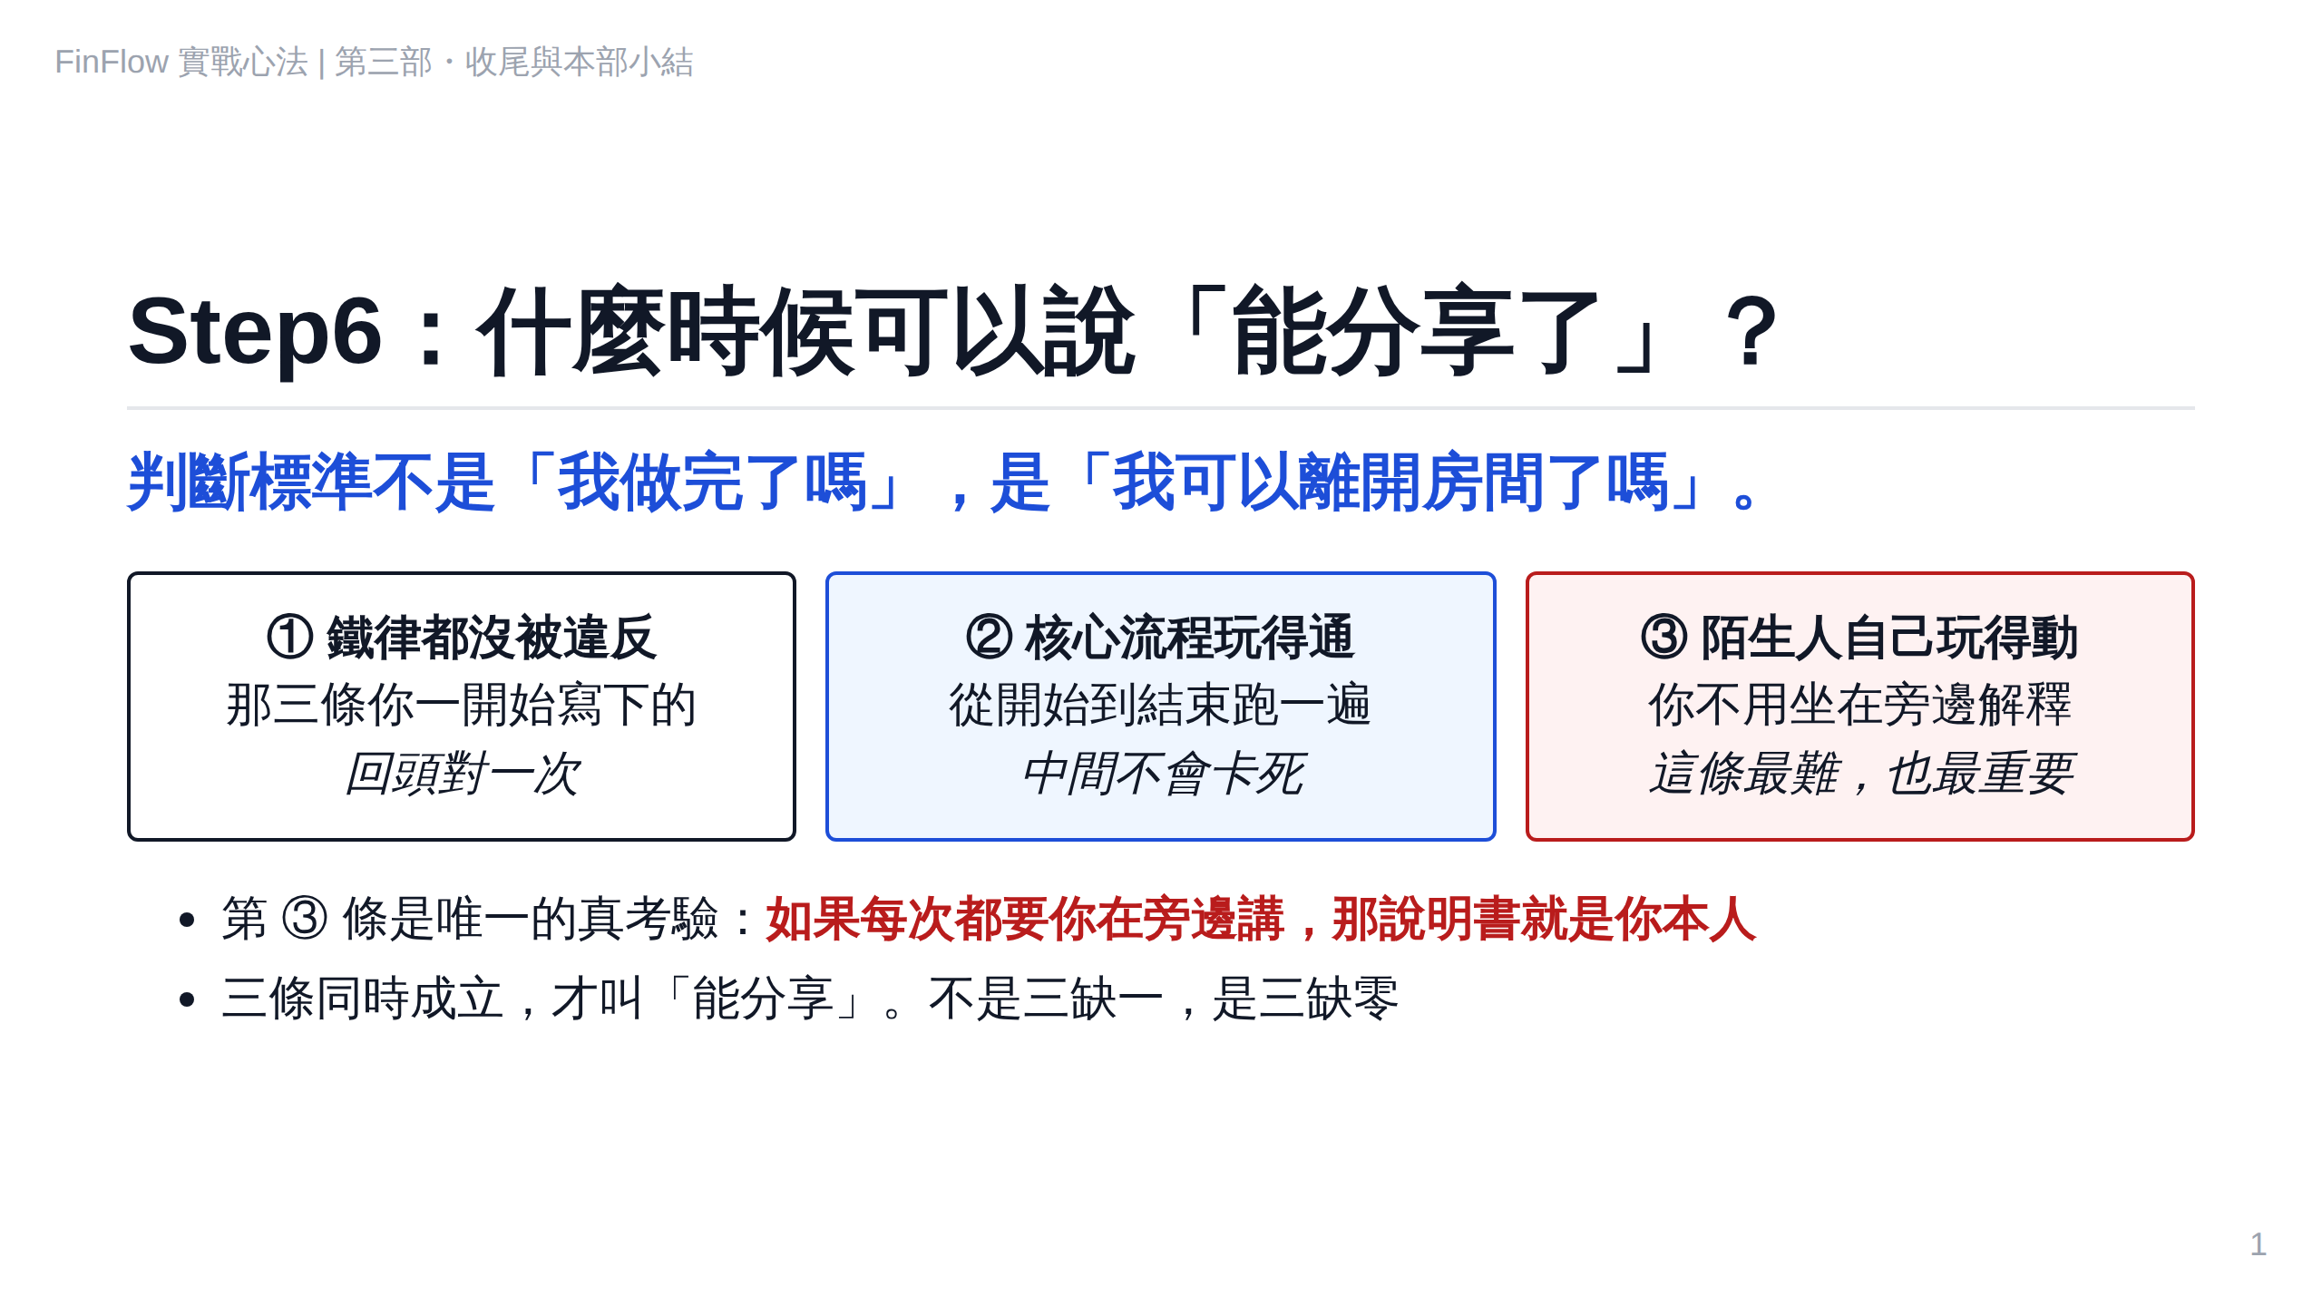
Notes:
第 102 頁

Slide 2
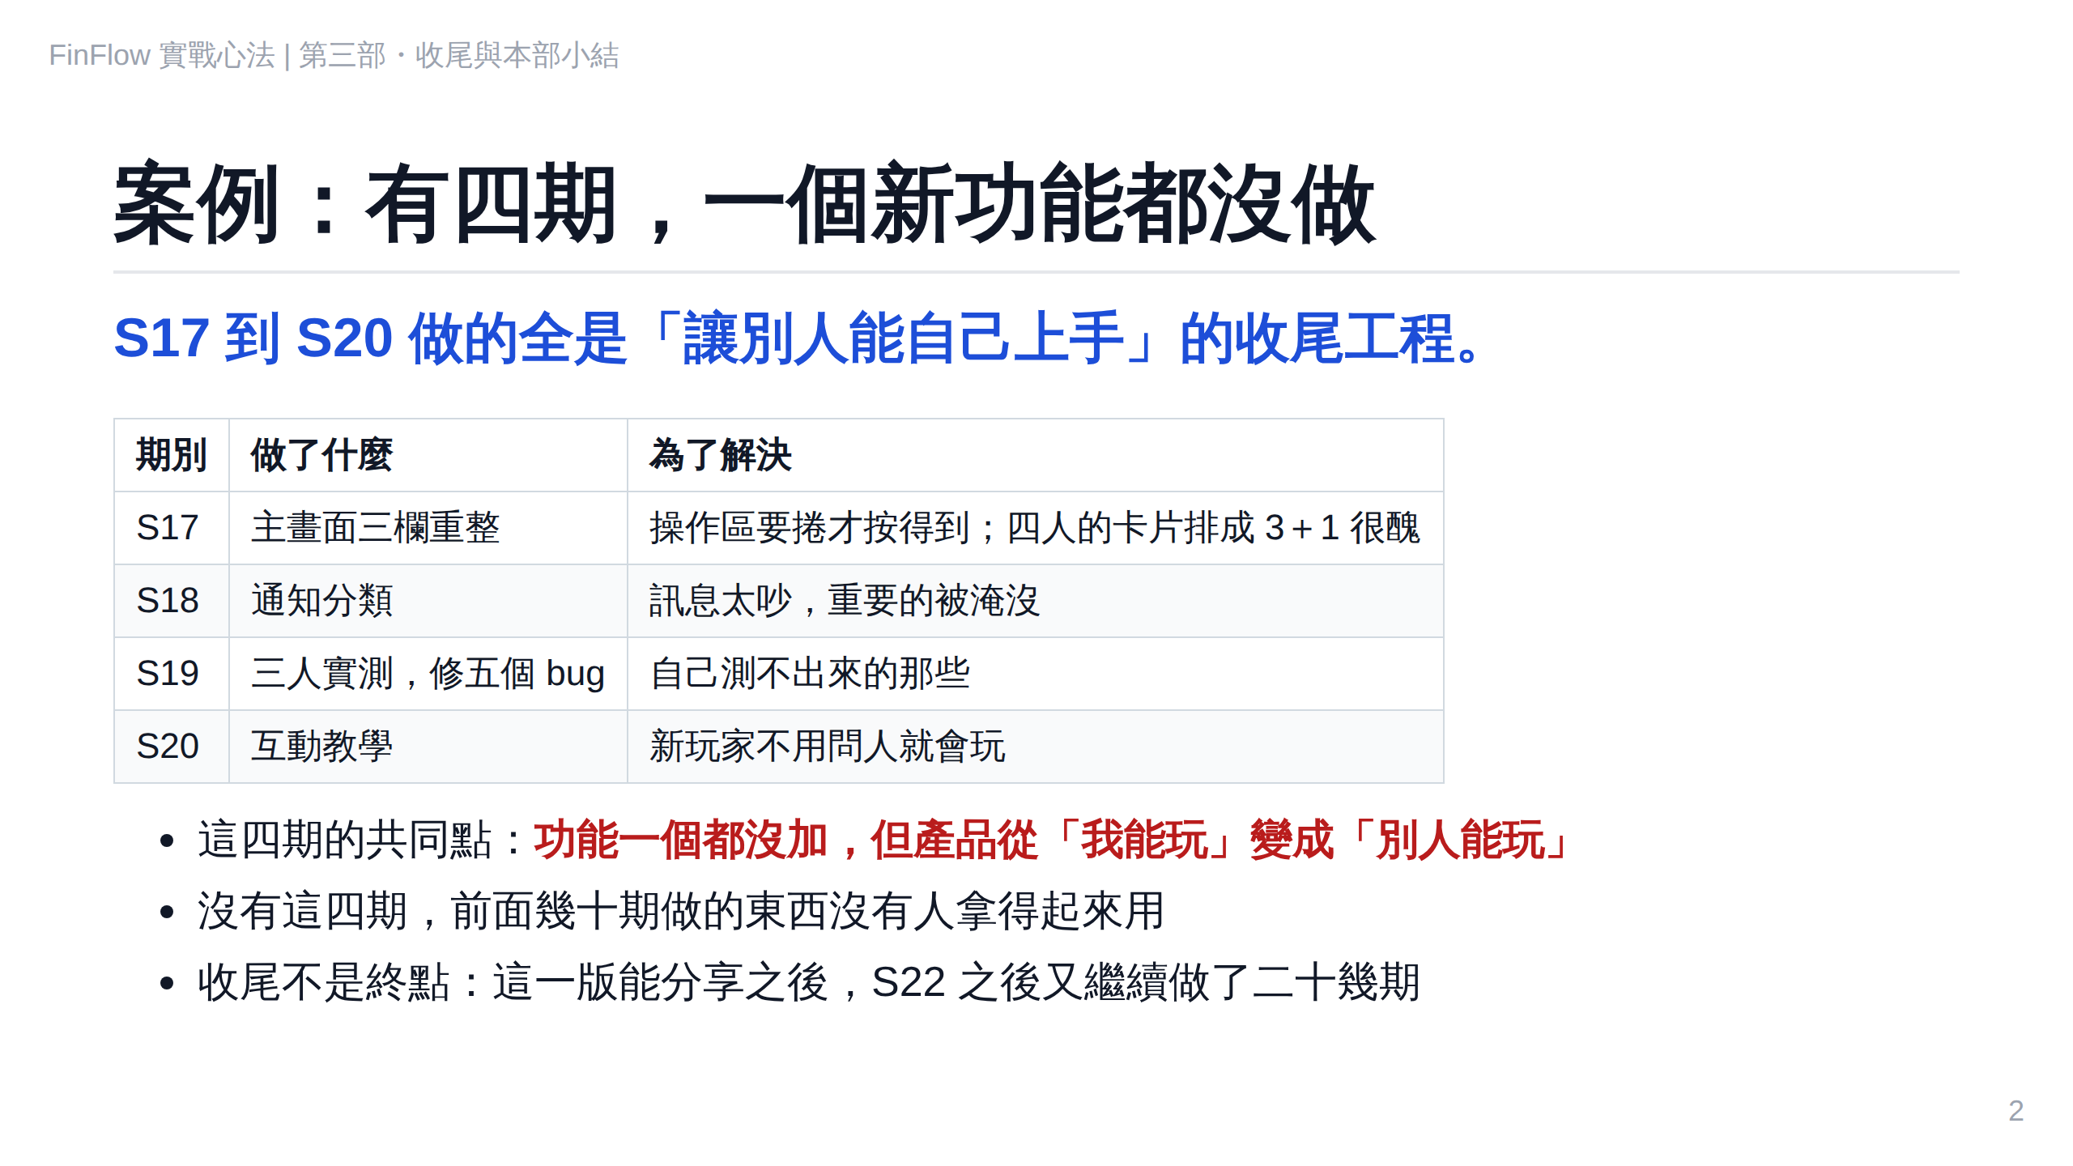
Notes:
第 103 頁

Slide 3
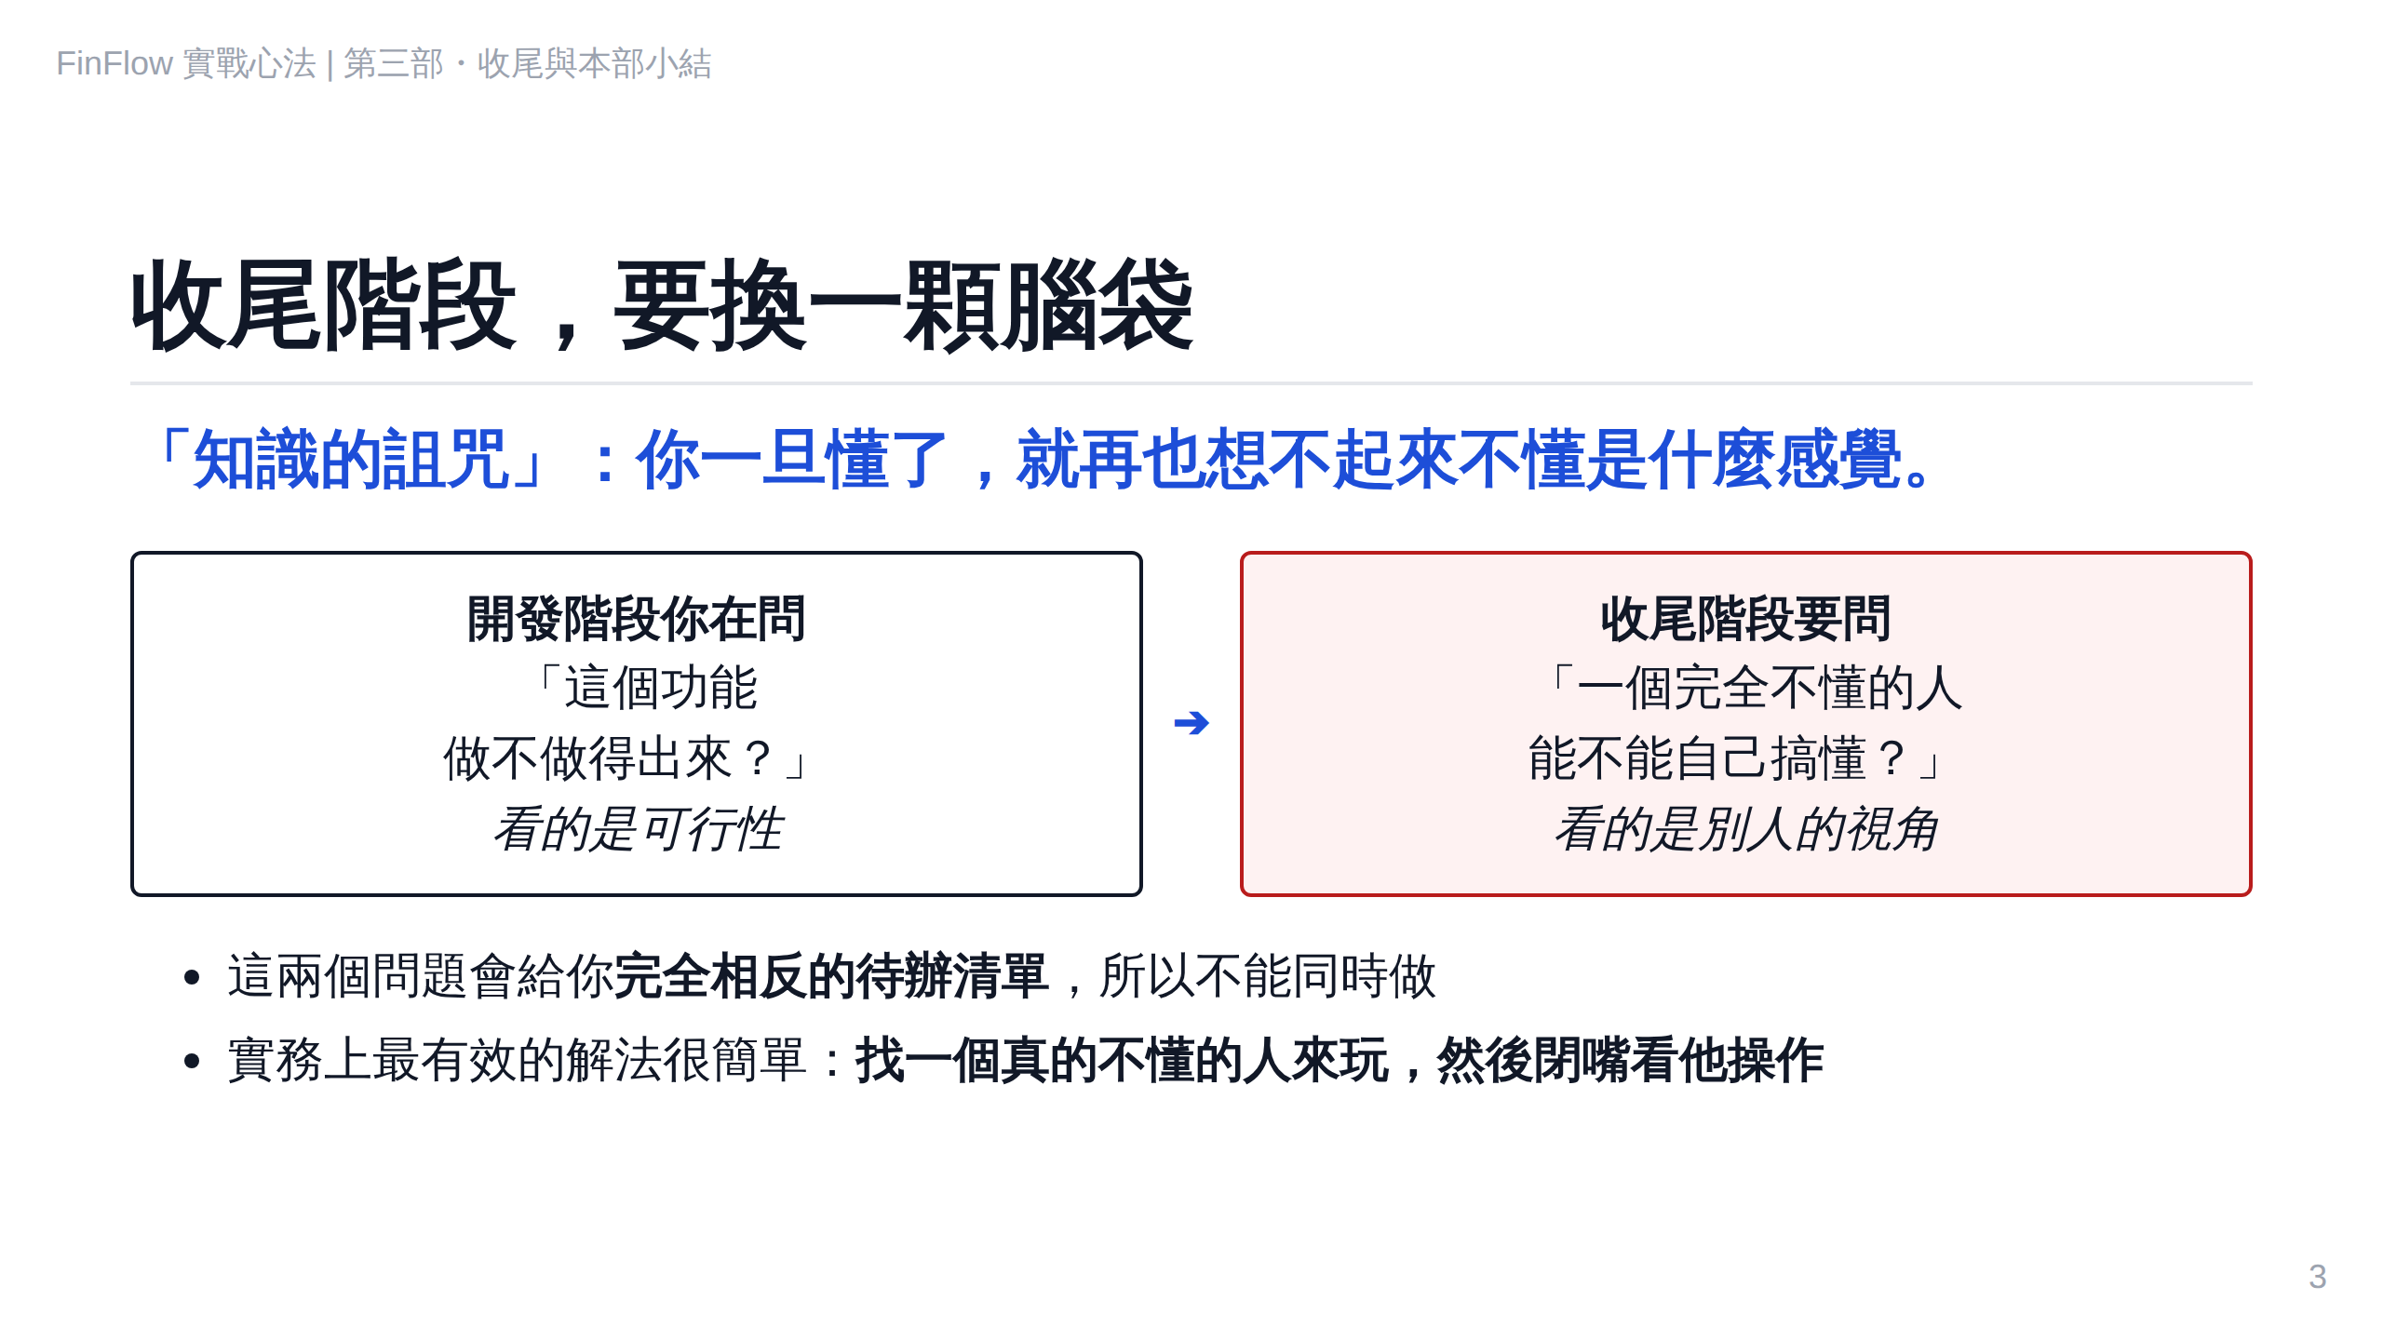
Notes:
第 104 頁

Slide 4
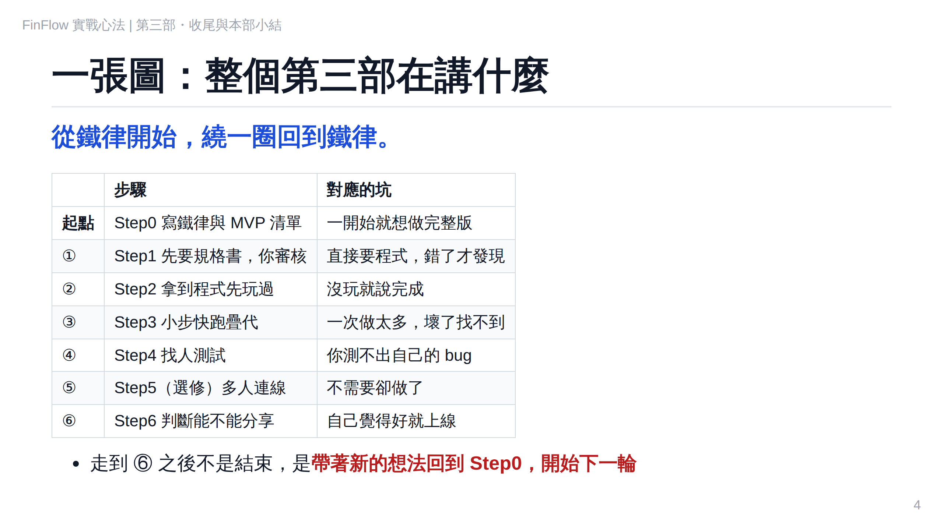
Notes:
第 105 頁

Slide 5
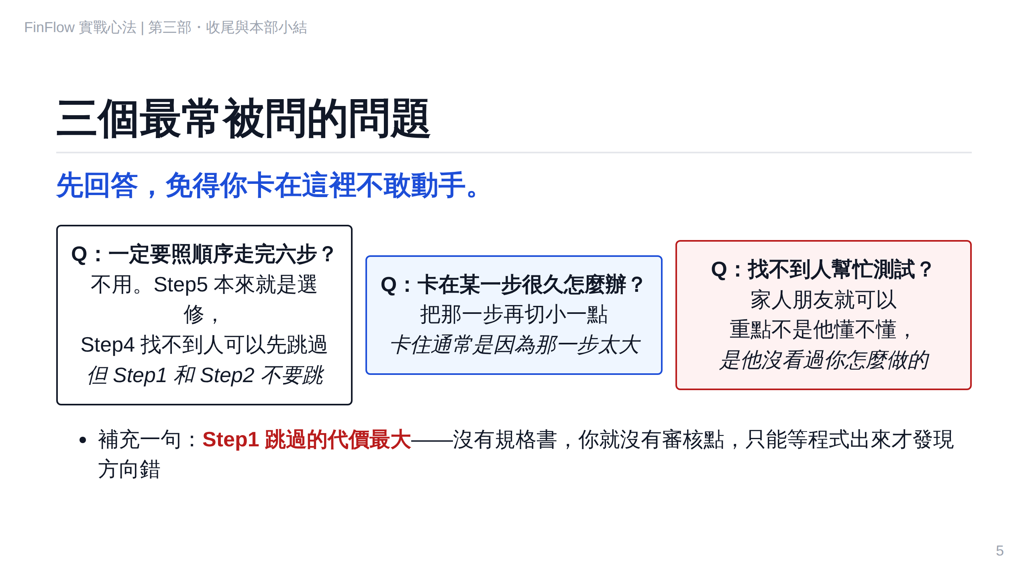
Notes:
第 106 頁

Slide 6
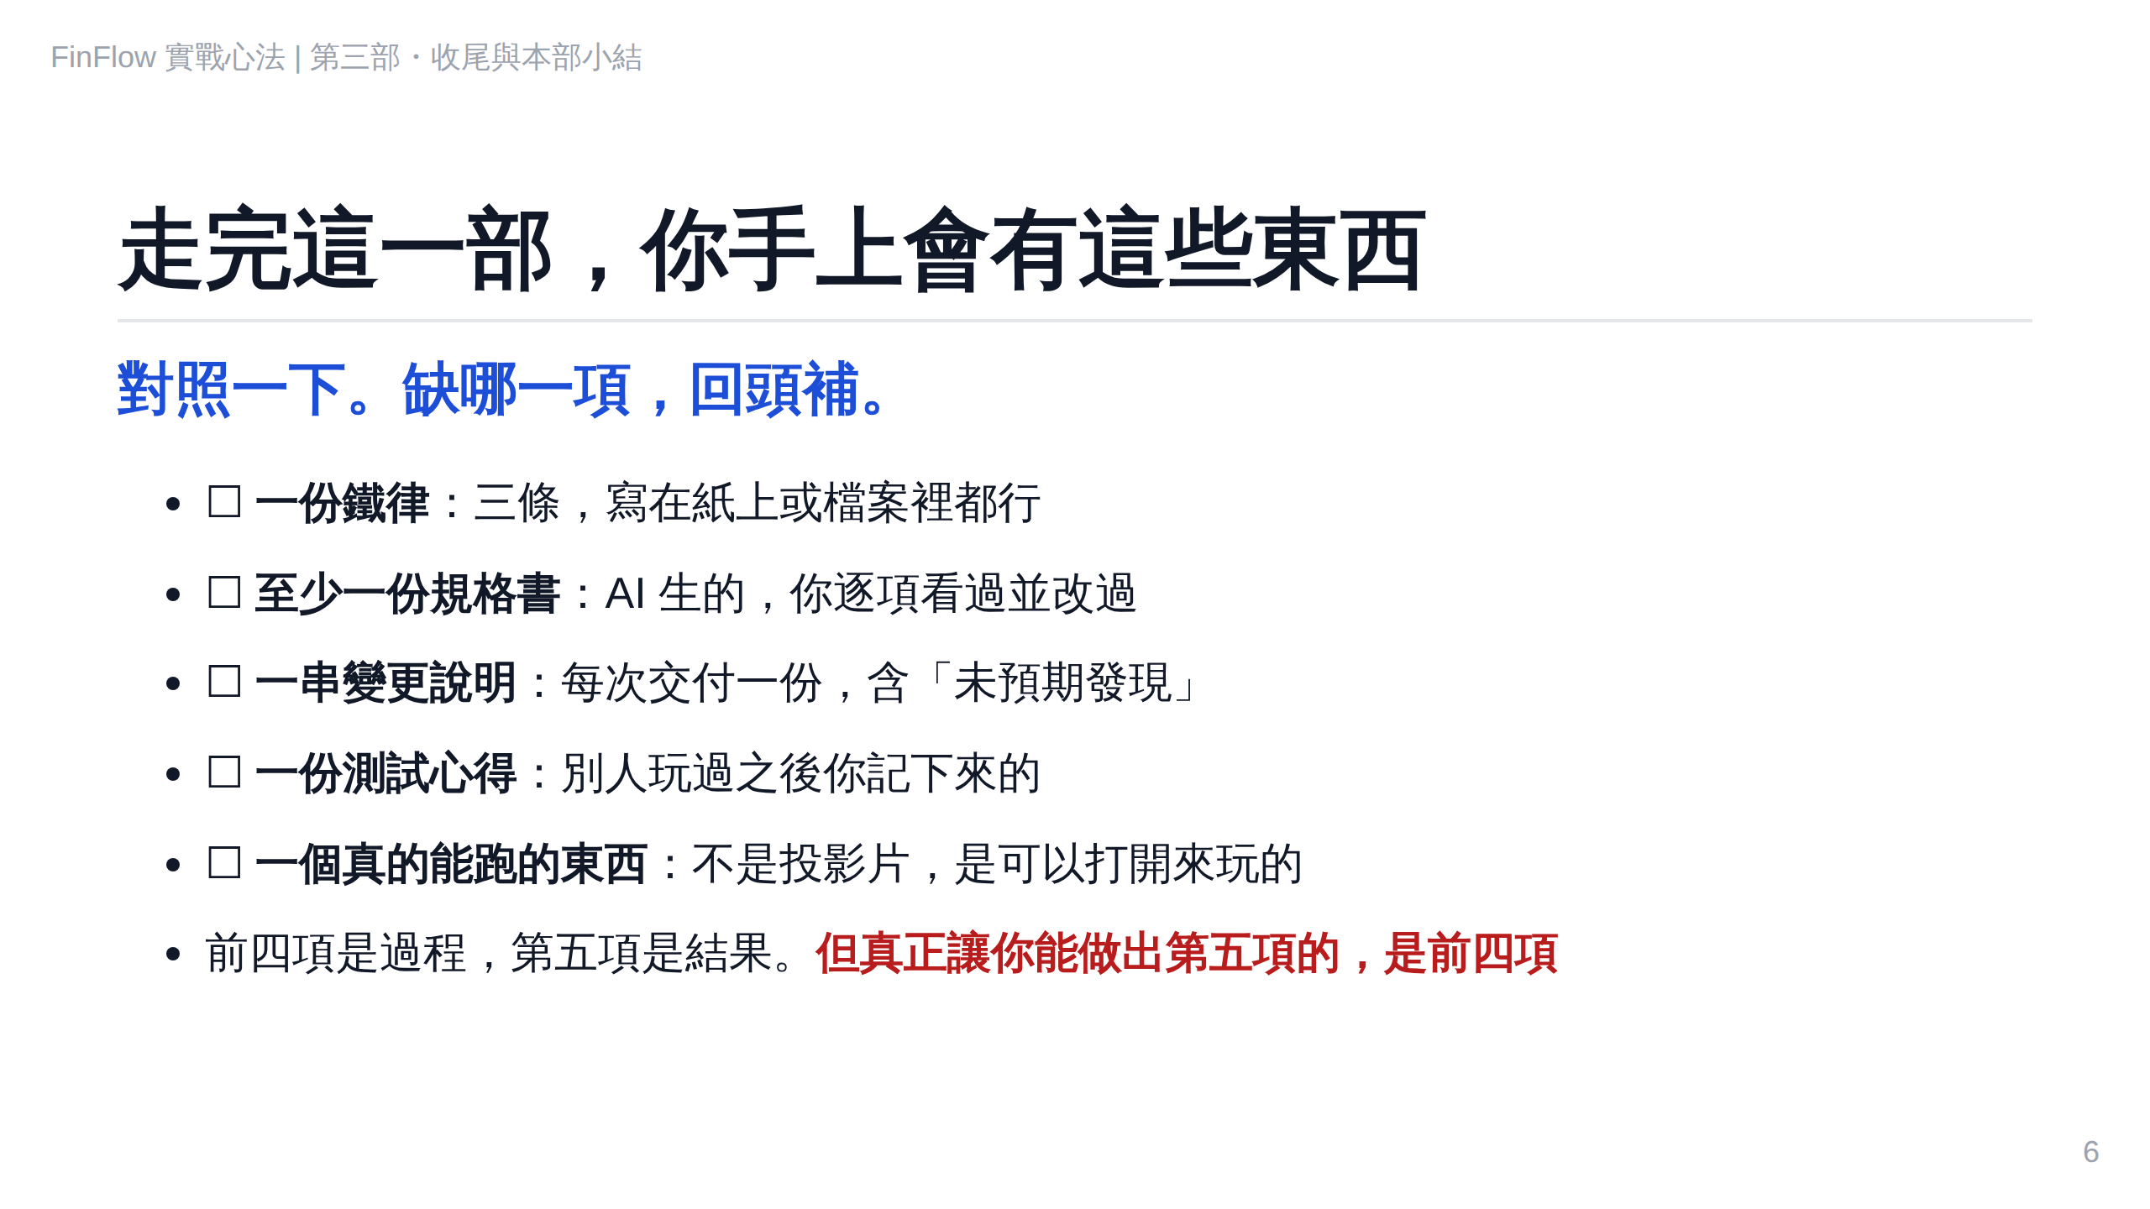
Notes:
第 107 頁

Slide 7
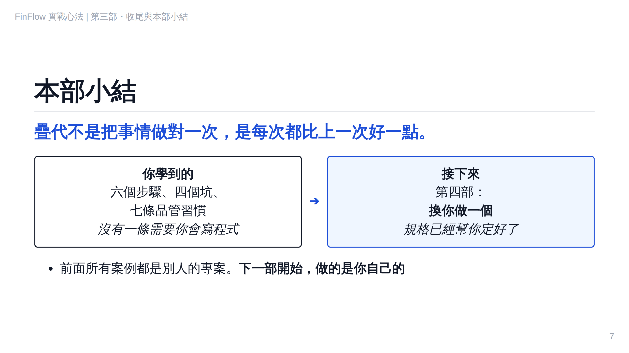
Notes:
第 108 頁

